Slide 1
~Dokumentimi I Projektit~
Universiteti I Prizrenit dhe 5 dege tjera.
Grupi 11:
Leutrim Bytyqi;
Hajrije Mjeku;
Guxim Selmani.

Slide 2
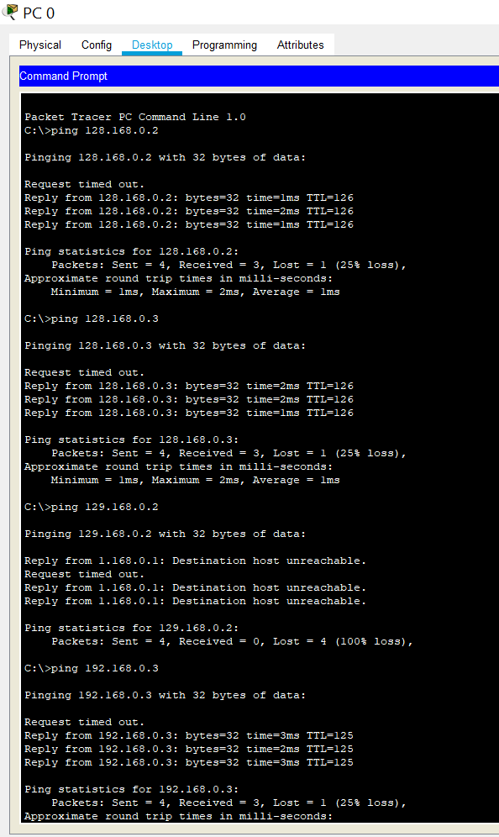
Pingu nga pajisjet e deges kryesore me pajisjet e rrjetave te tjera

Slide 3
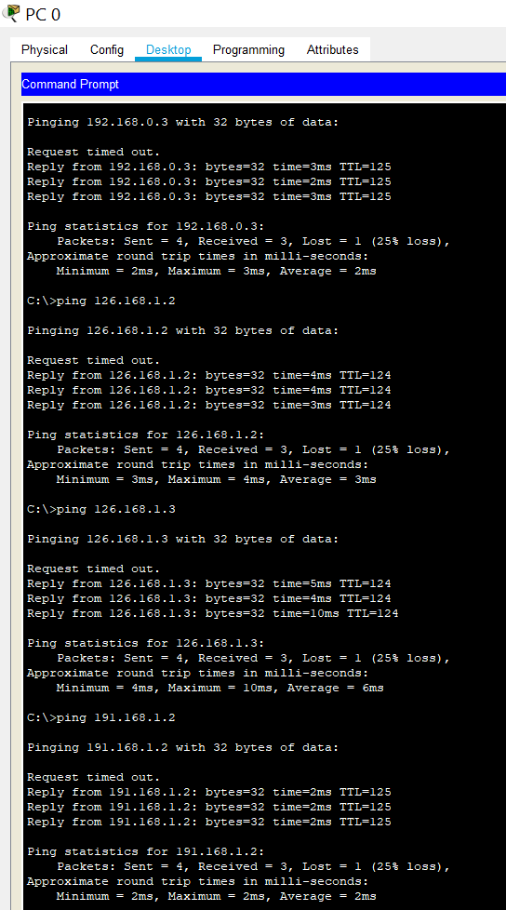
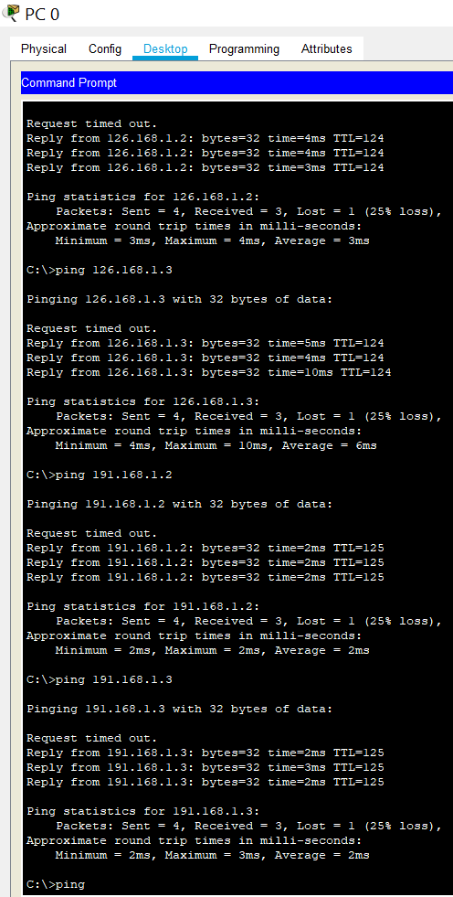


Slide 4
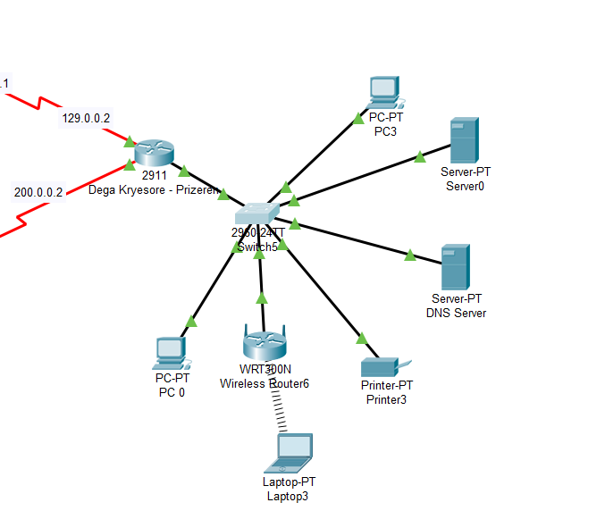
DEGA KRYESORE—UNIVERSITETI I PRIZRENIT
Ne degen kryesore jane te lidhur 2 PC
Nje DNS-SERVER, nje webserver
Nje printer
Nje laptop
Dhe nje wireless router me te cilin eshte
I lidhur nje laptop
GigabitEthernet0/0
Serial 0/3/0
Serial 0/3/1

Slide 5
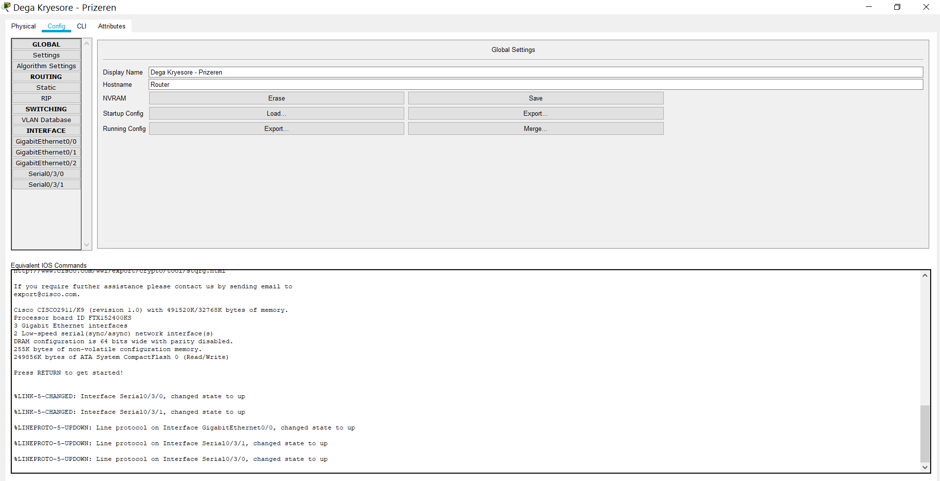
CONFIG-Dega kryesore

Slide 6
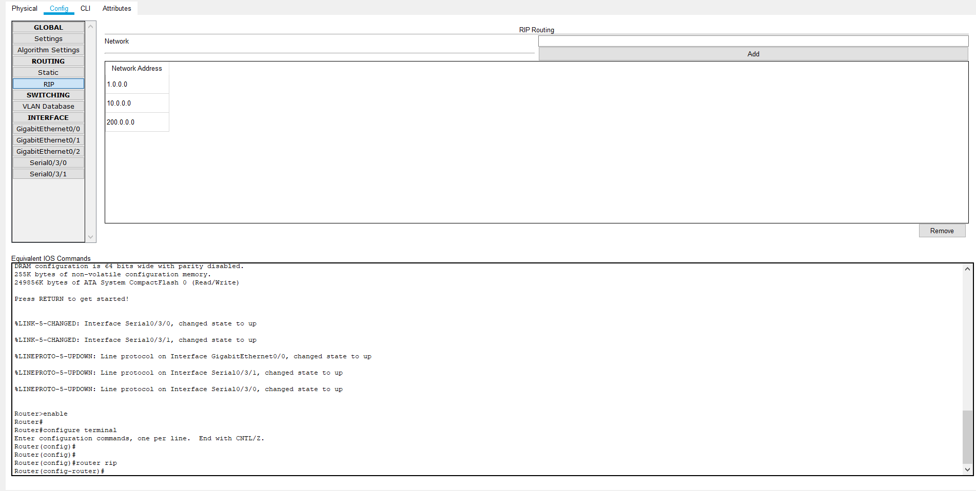

Slide 7
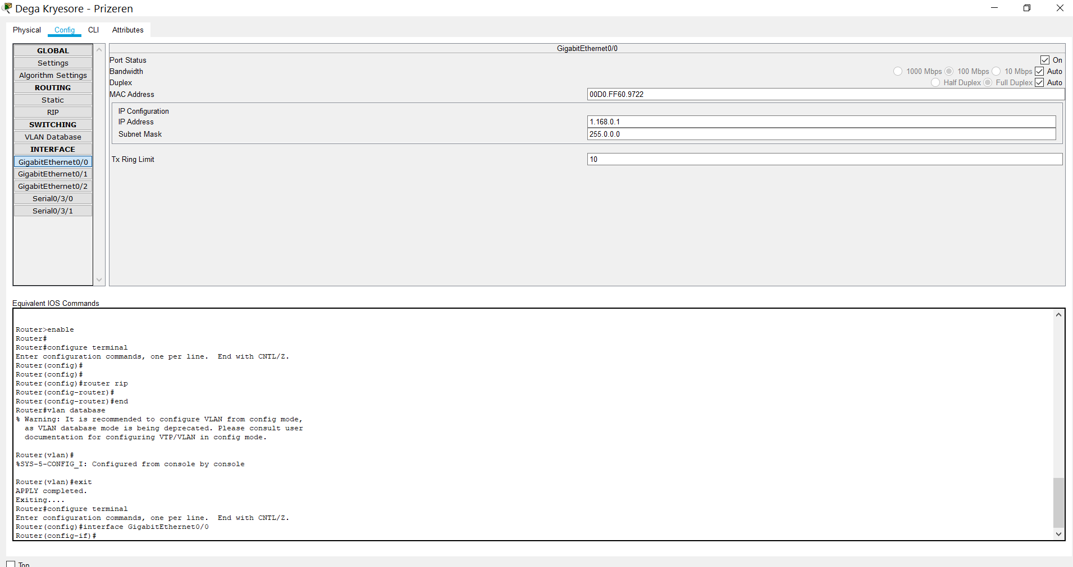
GIGABITETHERNET 0/0

Slide 8
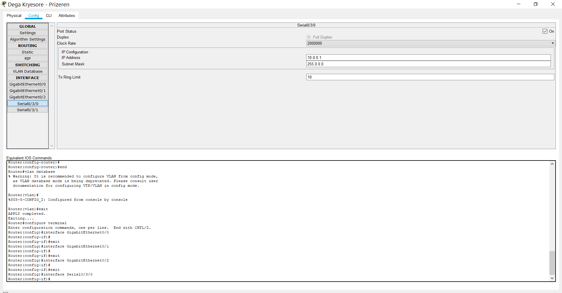
SERIAL 0/3/0

Slide 9
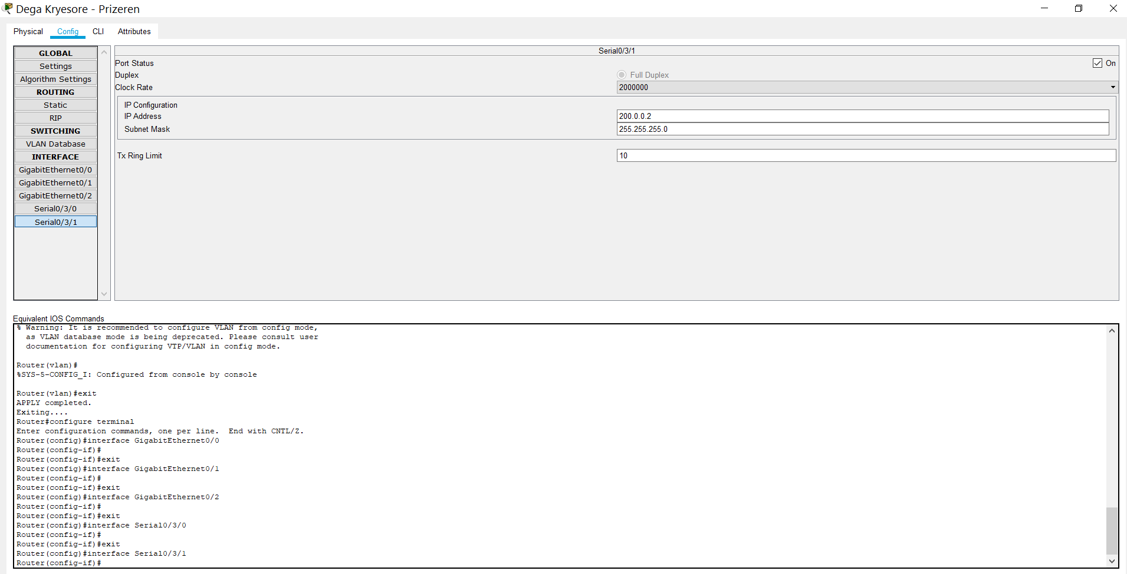
SERIAL0/3/1

Slide 10
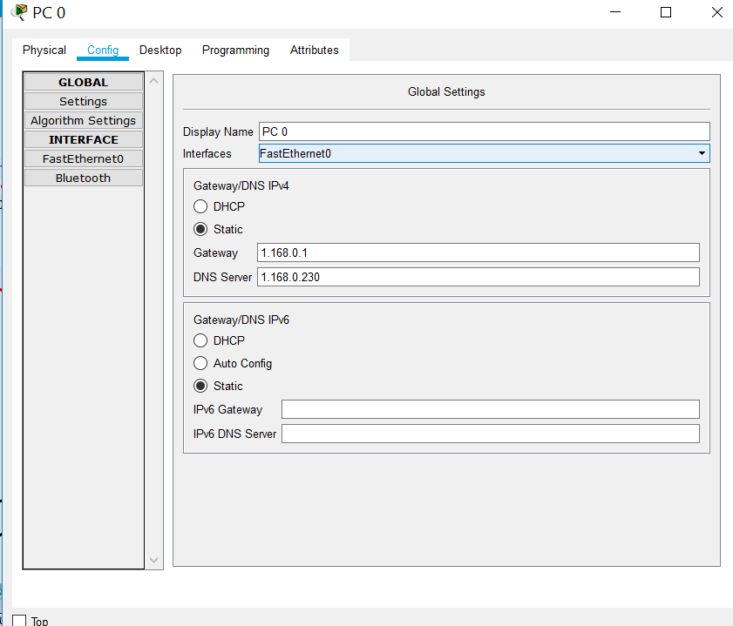
Konfigurimi I PC0 ne degen kryesore
Gateway eshte I njejte per
te gjithe elementet (pc, laptop…)
Te cilat gjenden ne nje rrjete
Ne rastin tone gateway I deges
kryesore eshte
1.168.0.1

Slide 11
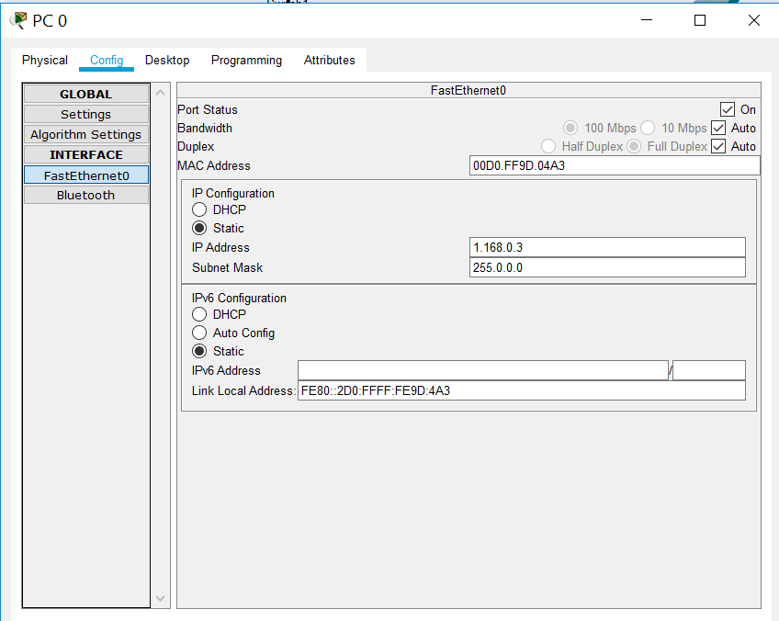
Me ane te FE0 behet lidhja nga PC0 deri te switchi
Qdo pajisje
permban IP-adres
tjeter edhe pse
gjenden brenda nje
rrjete

